Slide 1

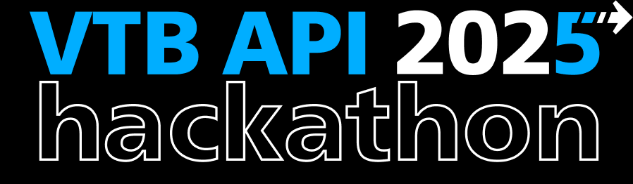


Защита API
(автоматический поиск уязвимостей)
SeagullNest (Team293)
Решение полностью работает
и размещено на:
https://vtb.seag.pro
Алексей Чайка
Капитан-разработчик
Senior Backend Engineer
OKKO

Slide 2
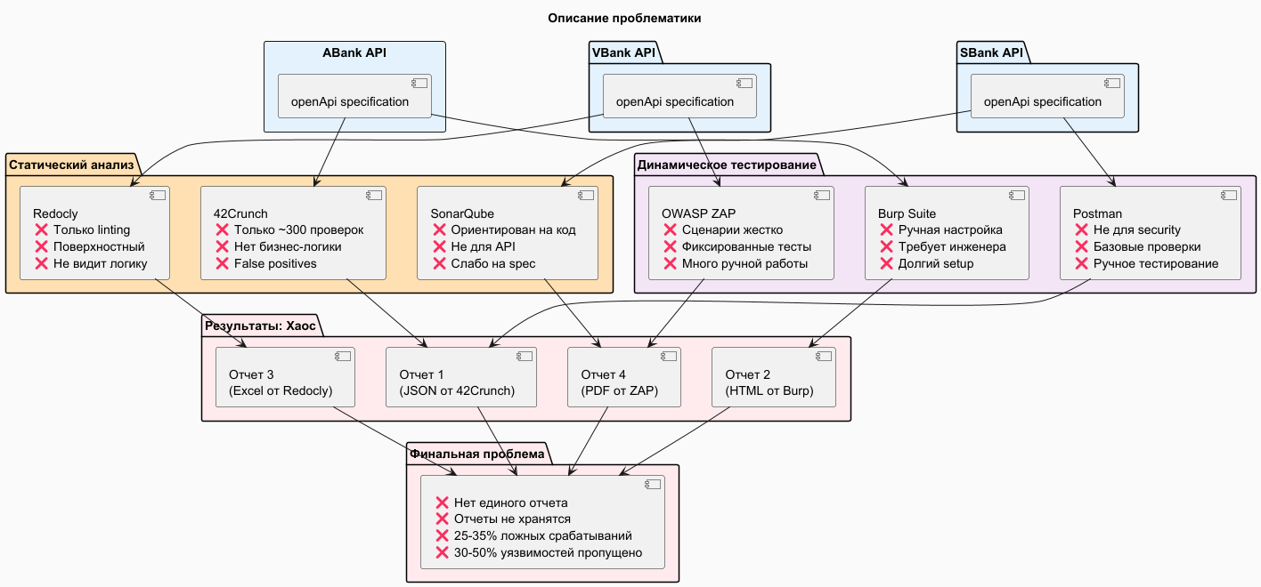
Проблематика
Проблемы:
• Каждый банк – новая работа • 6+ инструментов
• Результаты в разных форматах • Нет единого представления • Шум – 25-35%
(не представляющие
ценности уязвимости) • Не выявлено уязвимостей: 30-50%

Slide 3
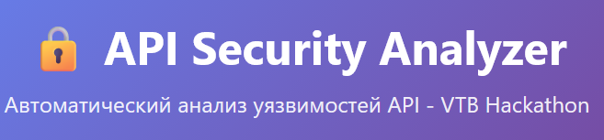
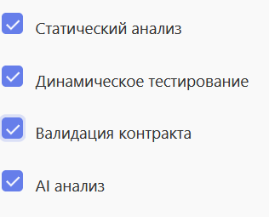
Решение есть!!!
Расширенный набор всех проверок за раз
Единый отчет любого формата (pdf/html/json)
Интеграция с CI/CD процессом (результат – ссылка на отчет)
Рекомендации по устранению уязвимостей от AI

Slide 4
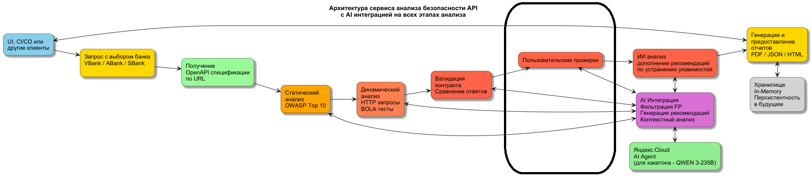
API Security Analizr
https://vtb.seag.pro/
Новый этап (по замечаниям экспертов): Возможность расширения за счет пользовательских проверок

Slide 5
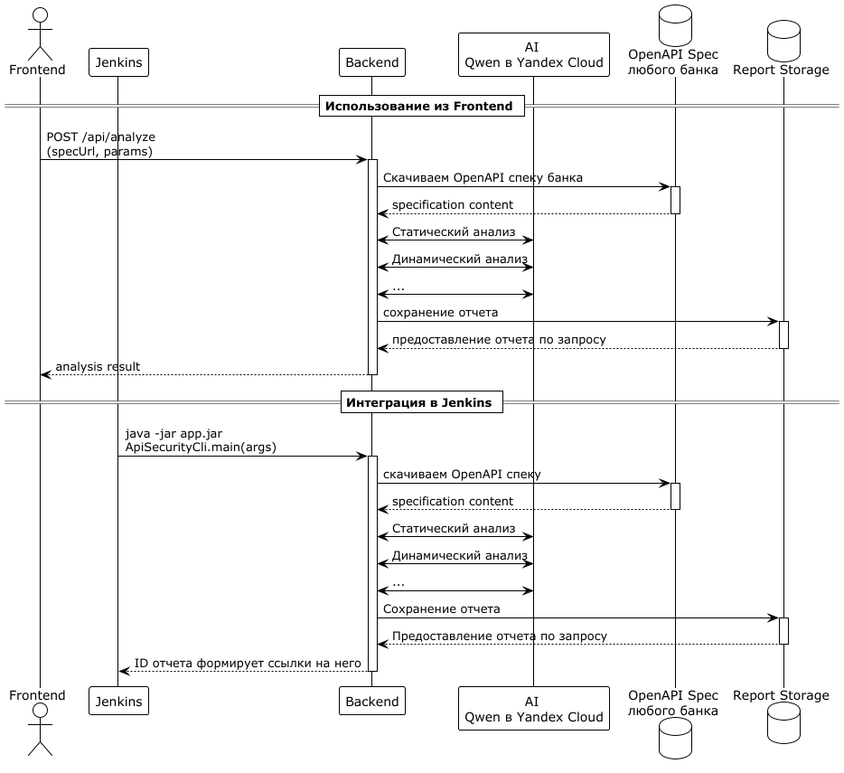
API Security Analizr
https://vtb.seag.pro/

Slide 6
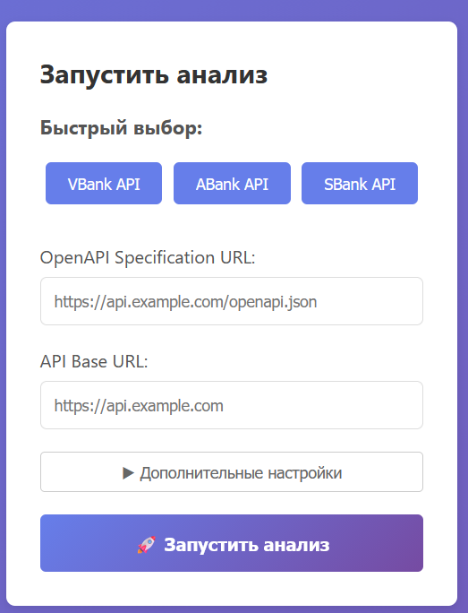
Начало работы
https://vtb.seag.pro/
1. Выберите банк из списка имеющихся конфигураций

Slide 7
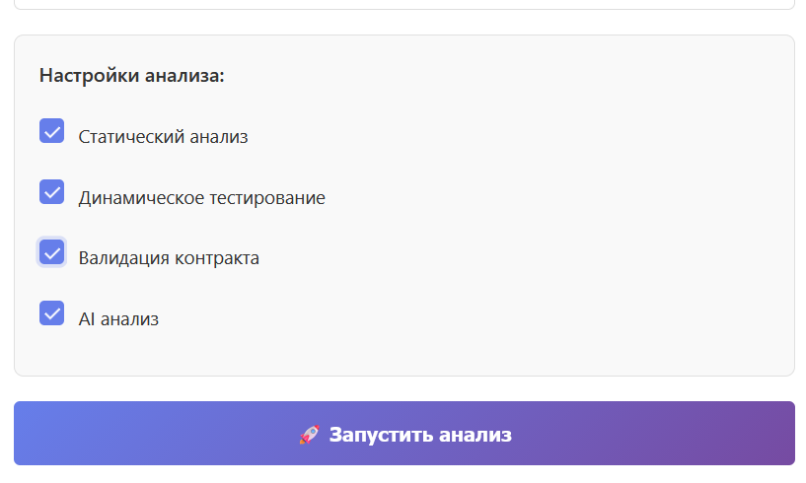
Начало работы
https://vtb.seag.pro/
Выберите методы анализа:
статический анализ спецификации
динамическое тестирование (на API шлются реальные запросы для поиска уязвимостей)
Валидация контракта
AI анализ уязимостей

Slide 8
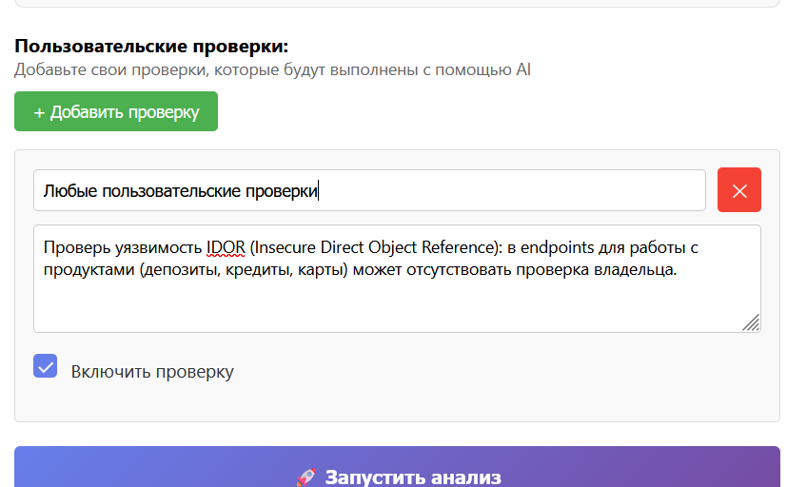
Начало работы
https://vtb.seag.pro/
Расширение проверок (по предложениям экспертов из жюри):

Slide 9
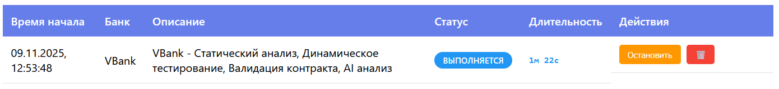
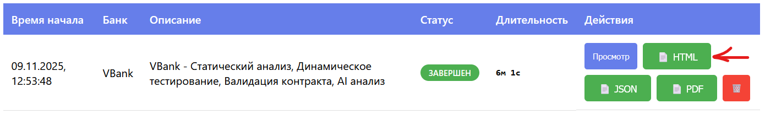
Дождитесь результатов
https://vtb.seag.pro/

Slide 10
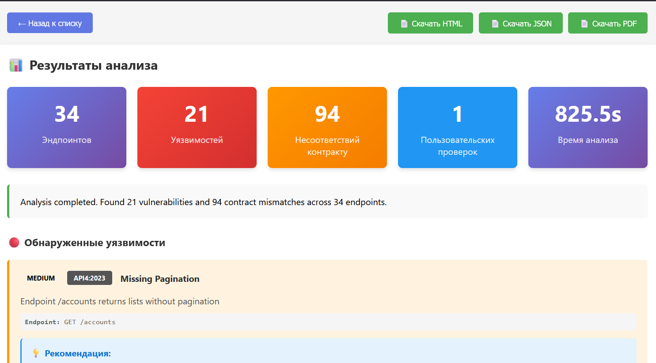
Изучите результаты
https://vtb.seag.pro/
Новый этап (по замечаниям экспертов): Возможность расширения за счет пользовательских проверок

Slide 11
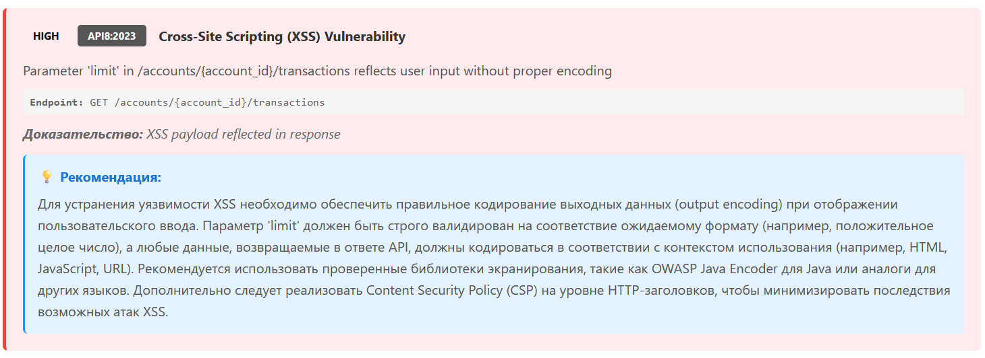
Примеры уязвимостей
https://vtb.seag.pro/

Slide 12
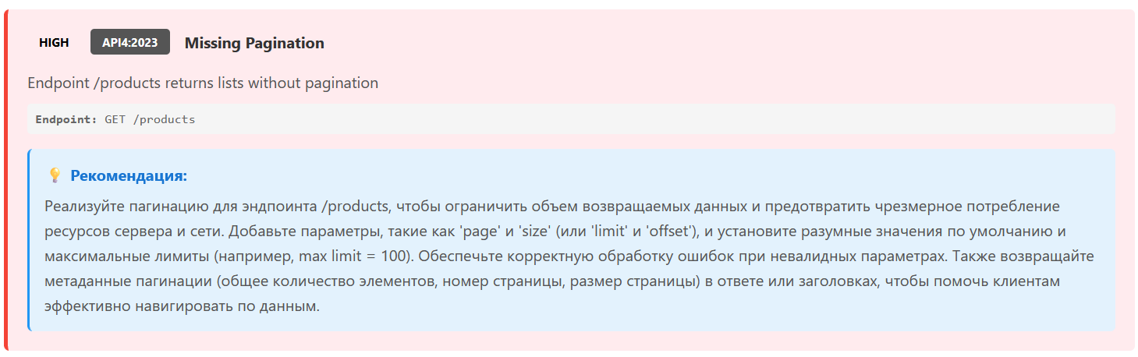
Примеры уязвимостей
https://vtb.seag.pro/

Slide 13
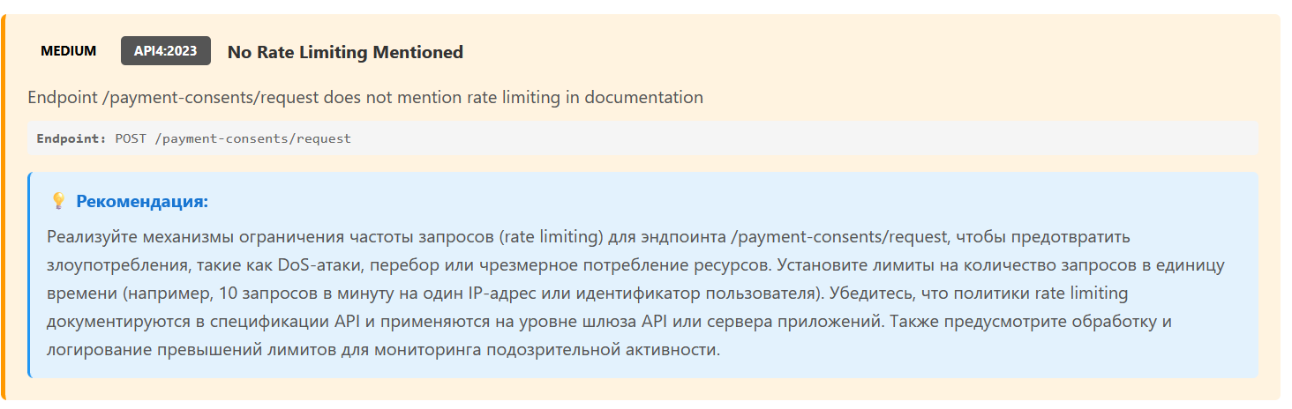
Примеры уязвимостей
https://vtb.seag.pro/

Slide 14
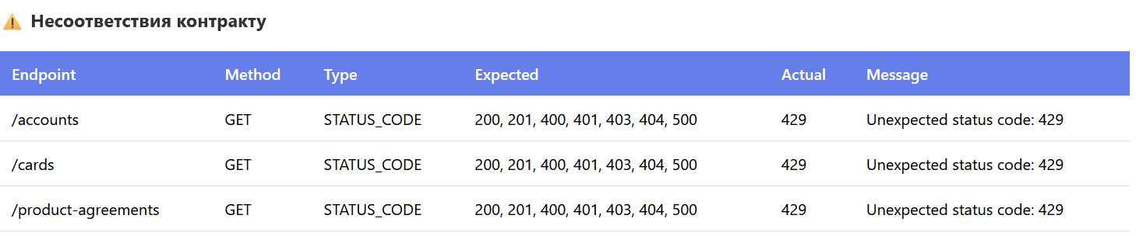
Примеры уязвимостей
https://vtb.seag.pro/
В контракте не упомянута возможность получения 429 статус-кода, как и наличие RateLimiter

Slide 15
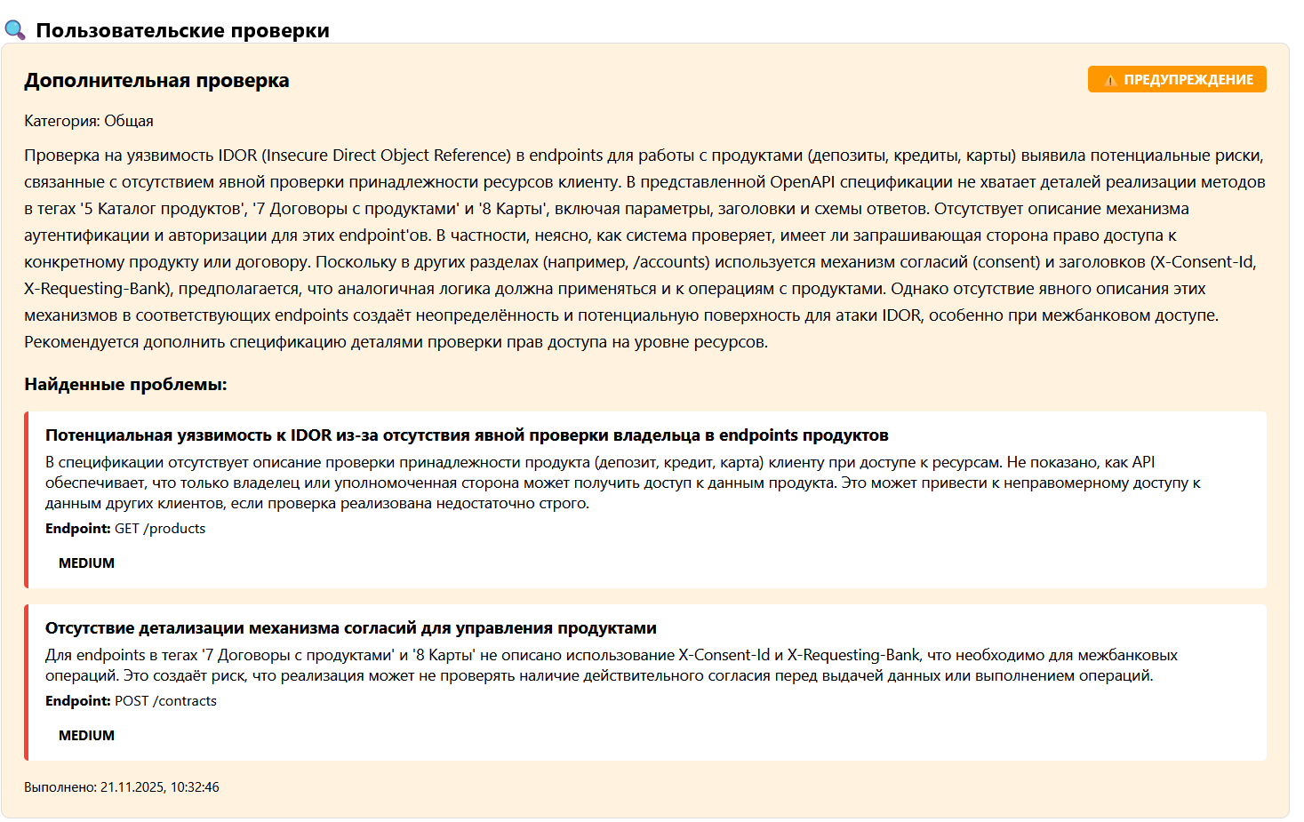
Примеры уязвимостей
https://vtb.seag.pro/
Пользовательские проверки (новый этап):

Slide 16
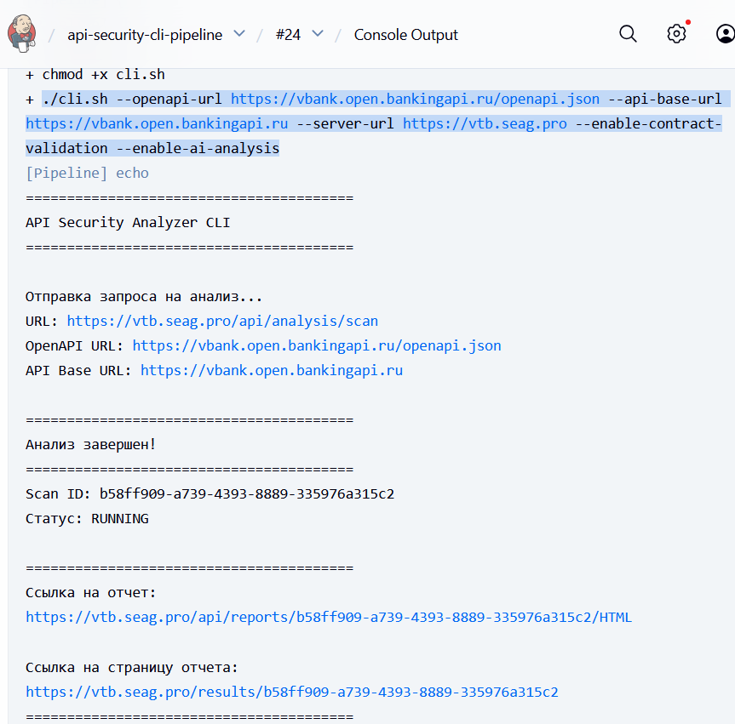
ApiSecurityCli
Интеграция CI/CD
Пример - jenkins.seag.pro
Интеграция доступна через:
Rest API
ApiSecurityCli
ApiSecurityCli в стэйдже пайплайна вызывается через скрипт cli.sh (пример справа), в перспективе – разработка отдельного исполняемого CLI-инструмента на GoLang
Результат — проведенный поиск уязвимостей и ссылки на отчет
Что будет если перейти по ссылке из console output в Jenkins?

Slide 17
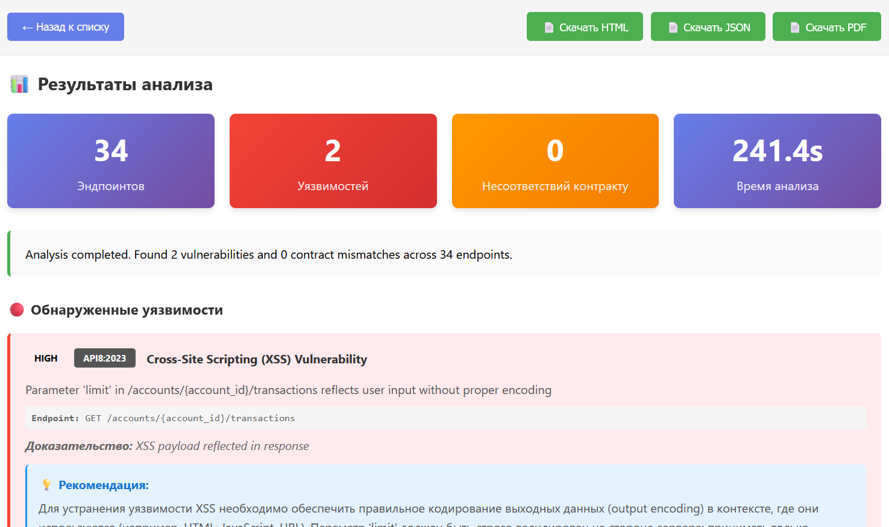
ApiSecurityCli
Интеграция CI/CD
Что доступно по ссылке из отчета в CI/CD ?

Slide 18
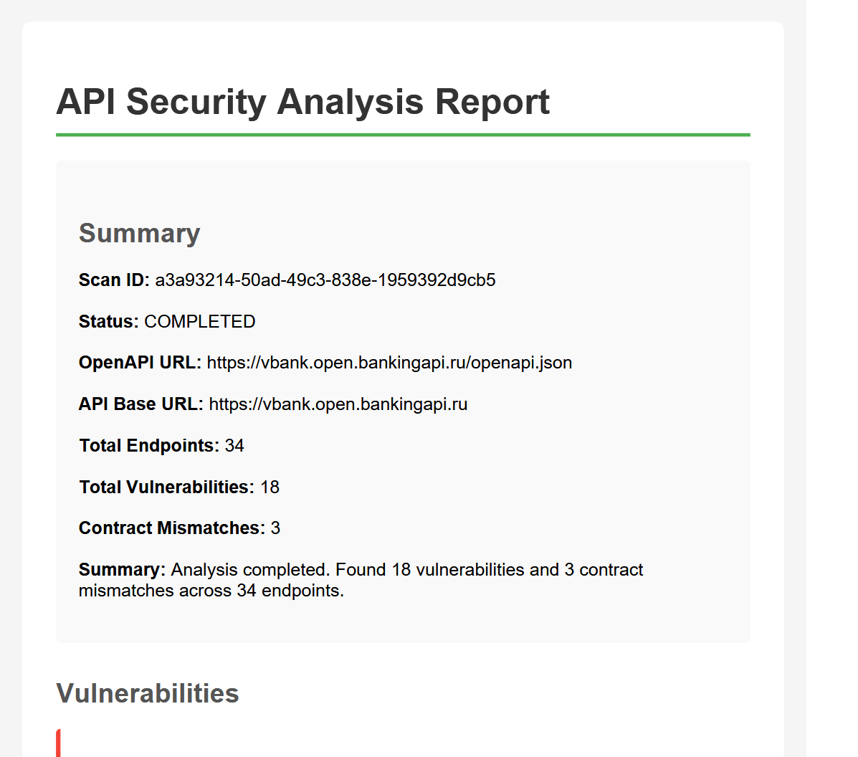
Форматы отчетов
https://vtb.seag.pro/
Поддеживаются форматы html,json,pdf.
Пример с PDF:

Slide 19
Заключение
https://vtb.seag.pro
Решение универсально
Результаты разных способов поиска уязвимостей агрегируются в один отчет
Поддержка разных форматов отчетов – json/html/PDF
Интеграция с CI/CD (на примере Jenkins) через RestAPI или CLI (пока скрипт->ApiSecurityCli.java, в перспективе — исполняемый файл, разработанный на GoLang)
Результат анализа в CI/CD — ссылки на опубликованные отчеты
Новый этап — возможность расширения проверок пользовательскими
Алексей Чайка
Капитан-разработчик

Slide 20
Спасибо за внимание!

